Slide 1
Технология дистанционного обучения для родителей
Подготовила воспитатель ГБДОУ детский сад №2
комбинированного вида
Петродворцового района Санкт-Петербурга
Зайцева Яна Хасаиновна

Slide 2
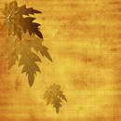
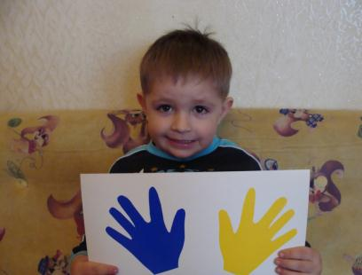
Художественно-эстетическое воспитание детей младшего дошкольного возраста. Аппликация в нетрадиционной технике «Ладошки»

Slide 3
Аппликация - это вид изобразительной деятельности, основное назначение которой - образное отражение действительности. АППЛИКАЦИЯ (латин. applicatio - наклеиванье) - изготовление картины, рисунка, орнамента на платье посредством наложения частей, вырезанных из цветной бумаги, материи. Аппликация - одна из самых интересных видов деятельности для детей дошкольного возраста.
Аппликация
способствует:
Умственному развитию;
Речевому развитию;
Формированию знаний о сенсорных эталонов;
Ориентировке в пространстве;
Развитию общей и мелкой моторики;
Развитию личностных качеств;
Развитию эстетических чувств.

Slide 4
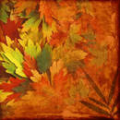
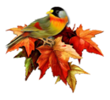
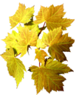
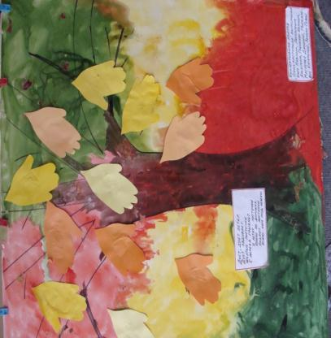
Презентация совместной деятельности с детьми. Аппликации «Осеннее дерево»

Slide 5
МЛАДШАЯ ГРУППА
Данную презентацию педагогам можно использовать в младшем дошкольном возрасте и родителям, дети которых не посещают детский сад.
Эффективность и практическая значимость. С помощью слайдов, выполненных в программе Power Point, вы получите полную информацию о деталях, выполняемых в технике аппликация. Виден каждый этап аппликации, что особенно привлекает внимание и облегчает работу.

Slide 6
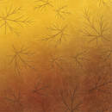
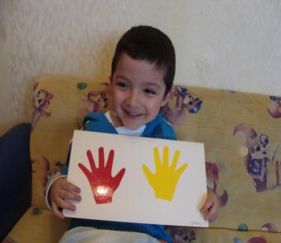
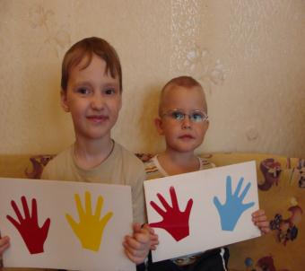
Самые первые инструменты, при помощи которых малыши могут создавать яркие и оригинальные шедевры, - это, конечно, крошечные ладошки.
Аппликация настолько многогранна и разнообразна, что её творческое воплощение ограничено лишь вашей фантазией! Сколько ладошек, столько прекрасно выполненных идей вы можете показать. Творите, дерзайте, включайте воображение! У вас «золотые» ладошки!

Slide 7
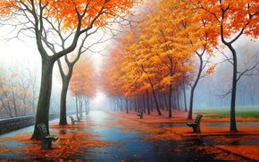
Цель занятия: при помощи аппликации формировать умение передавать характерные особенности осеннего дерева, его убранства, соответствие общему замыслу.
Задачи:
-Учить изображать в коллективной аппликации осеннее дерево из ладошек;
-Закрепить понятие «дерево» и знание сенсорных эталонов;
-Развивать мелкую моторику и прослеживающую функцию глаза;
-Продолжать развивать навыки общения в совместной работе;
-Формировать навыки аккуратности в работе над аппликацией.
Ожидаемый результат:
-Умение детей обрисовывать свою ладошку и наклеивать её;
-Соответствие своих действий в работе общему замыслу;
-Аккуратность при выполнении работы.
-Совершенствование навыков общения детей;
Оборудование и материалы:
- Лист ватмана;
- Несколько листов разноцветной бумаги (желательно, чтобы она была достаточно жесткой);
- Карандаш;
- Ножницы;
- Клей;
- Цветная акварель или гуашь;
-Кисти для красок и клея.

Slide 8
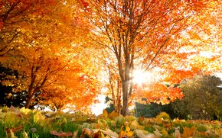
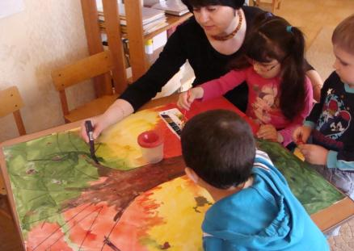
Ход совместной деятельности.
Воспитатель: Ребята, посмотрите какой лист бумаги. Какого он цвета? Большой он или маленький? Но он совсем не интересный, скучный, не цветной и невесёлый. Давайте его раскрасим его.
Дети с воспитателем рассматривают лист ватмана и раскрашивают его.
Воспитатель: Маркером дорисовывает дерево:
-В царстве лесном, как мы жителей зовём?
Это деревья, большие растения.
А что такое дерево? Как оно растёт?
Кто все части дерева верно назовёт?
Ответы детей.

Slide 9
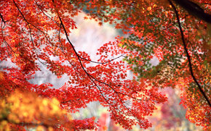
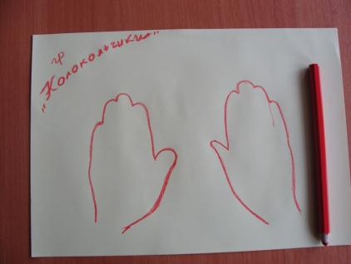
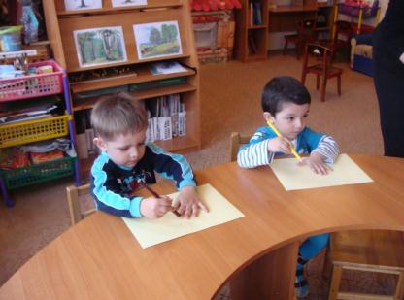
Воспитатель: Чего нет на нашем дереве? Давайте сделаем для него листочки. Какого цвета осенние листочки?
Ответы детей.
Дети обрисовывают ладошку.

Slide 10
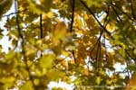
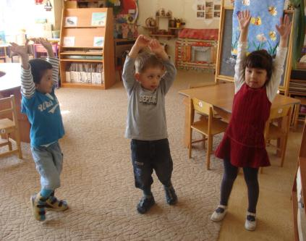
Физминутка:
Я-дерево-мама,
А вы мои детки,
Качала я вас в колыбели на ветке.
Но время пришло, вам пора улетать,
На землю кружась потихоньку упасть.
(дети выполняют движения по тексту)

Slide 11
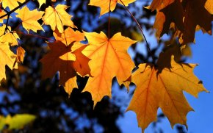
Когда дети приступают к изображению сюжета на общем листе бумаги, воспитатель советует им не сразу наклеивать листочки, а сначала расположить их так, как задумали. Может быть, изменить что-либо, выбрать более удачный вариант.
Затем работа детей вывешивается на стенд, дети рассказывают о работе, как они изобразили осеннее дерево и листочки на своей картине, где, чья ладошка. В конце воспитатель делает общий вывод.
А теперь мы улыбнёмся,
За руки скорей возьмёмся.
И друг другу на прощание,
Дадим обещание.
Будем с деревом дружить, охранять его, любить.

Slide 12
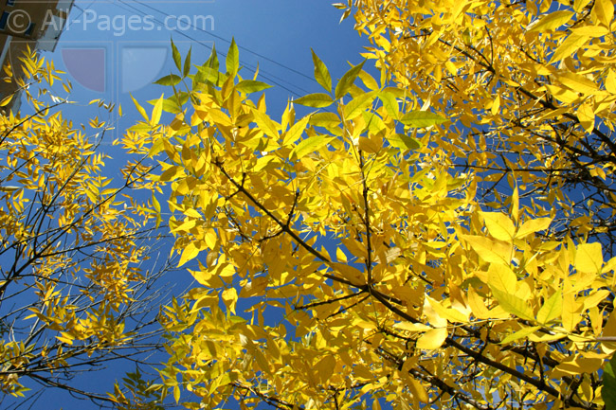
Работы детей по аппликации выполненные в технике «ЛАДОШКИ»

Slide 13
